Slide 1
YENİ GELİŞMELER IŞIĞINDA RESTORATİF MATERYALLER
Ormoserler
İyon Salabilen Kompozit rezinler
Fiberle Güçlendirilmiş Kompozitler (FRC)
Seromerler
Siloran Esaslı Kompozit Rezinler
TCD-Üretan Esaslı Kompozit Rezinler
Dimer-Asid İçerikli Kompozit Rezinler
Nanoseramik kompozit rezinler (ormoser+nanodoldurucu)
Bulk-fill Kompozit Rezinler
SDR(Smart Dentine Replacement)
Giomerler
Cam Karbomer Simanlar
Nano-iyonomer Simanlar
Self-Adeziv Posterior Restoratif
Zirkonomerler

Slide 2
Ormoserler-Ormoser Esaslı Kompozit Rezinler (Organik Modifiye Seramik)
Geleneksel kompozit rezinlerle ilgili problemleri ortadan kaldırmak için yeni bir restoratif materyal olarak, uzun yıllar elektrik, elektronik, bilim, teknoloji ve inşaat sektörlerinde bilinen seramikler, Organik-Modifikasyon-Seramik kelimelerinin ilk hecelerinden oluşan ORMOSER ismiyle piyasada yerlerini almışlardır
Cunha ve ark., 2003; Zimmerli ve ark., 2009; Dayangaç, 2011
Notes:
.
Geleneksel kompozit rezinlerle ilgili problemleri ortadan kaldırmak için yeni bir restoratif materyal olarak, uzun yıllar elektrik, elektronik, bilim, teknoloji ve inşaat sektörlerinde bilinen seramikler, organik-modifikasyon-seramik kelimelerinin ilk hecelerinden oluşan ORMOSER ismiyle piyasada yerlerini almışlardır.(Cunha ve ark., 2003; Zimmerli ve ark., 2009; Dayangaç, 2011).

Slide 3
Ormoser Esaslı Kompozit Rezinlerin Temel Özelikleri
Düşük çekme dayanımı
Yüksek aşınma direnci
Biyouyumluluk
Antikaryojenite
Hickel ve ark., 1998
Notes:
Ormoserler, geleneksel kompozitlerin en büyük problemlerinden biri olan polimerizasyon büzülmesini azaltmak için yeniden formüle edilmiş olan materyallerdir. Ormoserlerin başlıca özellikleri; düşük çekme dayanımı, yüksek aşınma direnci, biyouyumluluk ve antikaryojenik özellik göstermeleri olarak sıralanmaktadır (Hickel ve ark., 1998).

Slide 4
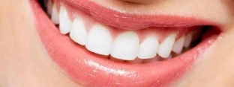
Ormoserlerin Avantajları
Mükemmel estetik
Yüksek biyouyumluluk
Uzun yıllar dayanıklılık
Manipülasyonun kolay olması
Marjinal adaptasyonunun yüksek olması
Düşük polimerizasyon büzülmesi
Termal genleşme katsayısının dişe çok yakın olması
Aşınma direncinin yüksek olması
Renk stabilitesini koruması
Tüm kaviteler için kullanılabilir olması
Lutz ve Krejei 1999; Lutz ve Krejei 2000; Oberlander ve ark., 2001
Notes:
Ormoserlerin mekanik ve termomekanik özellikleri, bifonksiyonel monomerlerin inorganik ve organik çapraz bağlarıyla ilişkilendirilmektedir. Organik çapraz bağlarda meydana gelen artış sonucunda termal genleşme katsayısında azalma gözlenmektedir (Combe ve Burke, 2000). Ormoserlerin termal genleşme katsayısının diş dokularına oldukça yakın bir değer gösterdiği bildirilmektedir (Ilie N. 2011).
Materyalin inorganik polimer yapısı ve silan bağları sebebiyle toksik problemlere neden olmayacağı belirtilmektedir (Hickel ve ark., 1998; Ajlouni ve ark., 2005). Ormoserin kanıtlanmış ve kabul edilmiş kompozit teknolojisiyle kombinasyonu sonucunda polimerizasyon işlemi sonrasında artık monomerler oluşmamakta ve bu sayede çevre dokularla biyouyumluluk göstermektedir ( Ancak Ormoser bazlı restoratif materyallerin toksisitesiyle ilgili olarak daha ileri araştırmalara ihtiyaç vardır (Hickel ve ark., 1998).
ormoserlerin avantajları;
• Mükemmel estetik
• Yüksek biyouyumluluk
• Uzun yıllar dayanıklılık
• Manipülasyonun kolay olması
• Marjinal adaptasyonunun yüksek olması
• Düşük polimerizasyon büzülmesi
• Termal genleşme katsayısının dişe çok yakın olması
• Aşınma direncinin yüksek olması
• Renk stabilitesini koruması
Tüm kaviteler için kullanılabilir olması olarak sıralanmaktadır

Slide 5
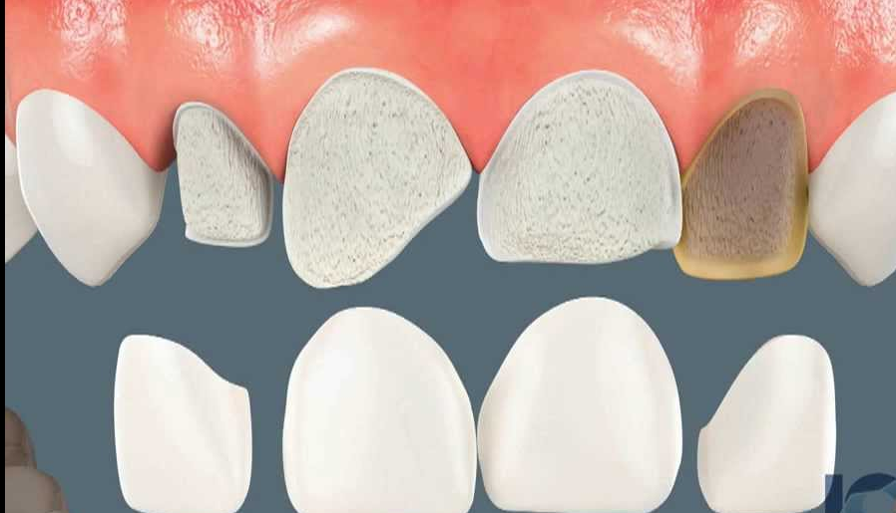
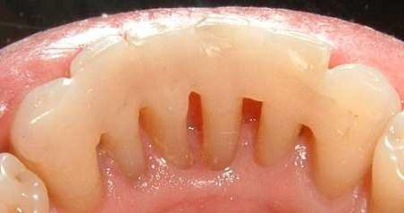
Ormoserlerin Kullanımı
Sınıf I-V kaviteler
Travma görmüş anterior dişlerde
Anterior dişlerdeki veneer uygulamalarında
Veneer tamirinde
Estetiğin düzeltilmesinde
Kor yapımında
İndirekt inlay restorasyonlarda
Splintleme işlemlerinde
Efes ve ark., 2006; Schirrmeister ve ark., 2006; Mahmoud ve ark., 2008; Stefanski ve Van Dijken, 2012
Notes:
Ormoserlerin klinik olarak;
• Sınıf I-V tüm kavite restorasyonları için
• Travma sebebiyle etkilenmiş anterior dişlerin restorasyonunda
• Anterior dişlerdeki veneer uygulamalarında
• Veneer tamirinde
• Estetiğin şekil ve renginin düzeltilmesinde
• Kor yapımında
• İndirekt inlay restorasyonlarda
Splintleme işlemlerinde kullanımları tavsiye edilmektedir
Ayrıca ortodontik olarak braketlerin yapıştırılma işlemleri esnasında da kullanımlarının başarılı sonuçlar verdiği bildirilmektedir (Vicente ve Bravo 2007).

Slide 6
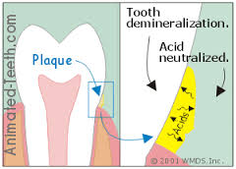
İyon Salabilen Kompozit Rezinler Smart/Akıllı Partiküllü Kompozit Rezinler
Ariston
Flor
Hidroksil
Kalsiyum
1998
pH azalır
Restoratif materyalden iyon salımı artar
Bakterilerin büyümesini inhbibe eder
Ersoy ve ark., 2004, Ferracane, 2011
Notes:
Restoratif diş hekimliğinde gelişmeler doğrultusunda, 1998 yılında yüzey pH değişikliklerine bağlı olarak flor, hidroksil ve kalsiyum iyonları salabilen yeni kompozitler gündeme gelmektedir. Restorasyon ve diş yüzeyinde plak birikimine bağlı olarak meydana gelen pH değerindeki azalma bu kompozitlerden iyon salımını arttırmaktadır. Bu etkileşim geliştirilen bazik-alkali cam dolduruculara dayanmaktadır ve bakterilerin büyümesinin inhibe edilmesi amaçlanmaktadır. Bu amaç doğrultusunda, karyojenik bakterilerin ürettiği asitlerin tamponlanması, demineralizasyonun ve restorasyonların kenarında sekonder çürük oluşumunun engellenmesi beklenilmektedir. İyon salabilen kompozitlere örnek olarak Ariston gösterilmektedir (Ersoy ve ark., 2004; Dayangaç, 2011).

Slide 7
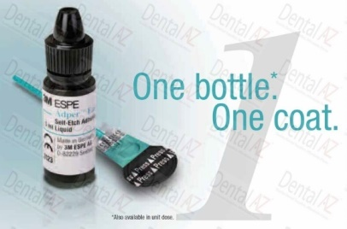
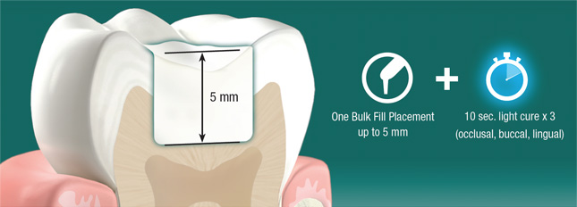
Bulk-Fill Kompozit Rezinler
Daha az uygulama basamağı gerektiren restoratif materyaller tedavi zamanını azaltmakta ve amalgamın yerine alternatif olarak kullanımları söz konusu olmaktadır. Geleneksel kompozitlerde kullanılan asitle dağlama-yıkama ve tabakalama tekniği bulk-fill kompozitlerin kullanılmaya başlanılmasıyla yerini self etch adezivlere ve tek aşamalı tekniğe bırakmaktadır.
Notes:
Diş hekimliğinde özellikle çocuk diş hekimliğinde hem verimlilik/maliyet oranını arttırmak hem de daha hızlı ve kolay uygulanan restoratif prosedürleri ortaya koymak için çalışmalar devam etmektedir. Daha az uygulama basamağı gerektiren restoratif materyaller tedavi zamanını azaltmakta ve amalgamın yerine alternatif olarak kullanımları söz konusu olmaktadır (Ilie ve ark., 2014). Geleneksel kompozitlerde kullanılan asitle dağlama-yıkama ve tabakalama tekniği bulk-fill kompozitlerin kullanılmaya başlanılmasıyla yerini self etch adezivlere ve tek aşamalı tekniğe bırakmaktadır (Ilie ve ark., 2014).

Slide 8
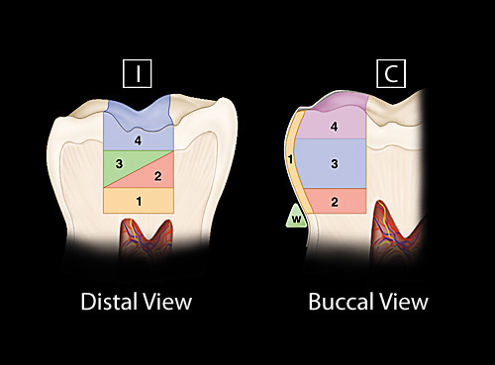
Bulk-Fill Kompozit Rezinler
2mm kalınlığında tabakalar halinde yerleştirilmesi tavsiye edilmektedir.
! Tabakalar arasında hava kabarcığı kalması ya da tabakaların kontamine olması gibi riskler bulunmaktadır.
! 4-5 MM KADAR POLİMERİZASYON !
Notes:
Arka gruptaki geniş kaviteler için kompozit rezinlerin genellikle 2mm kalınlığında tabakalar halinde yerleştirilmesi tavsiye edilmektedir (Cenci ve ark., 2005; Duarte ve Saad, 2008; Nagpal ve ark., 2011). Bu işlem esnasında da tabakalar arasında hava kabarcığı kalması ya da tabakaların kontamine olması gibi riskler bulunmaktadır (Tarle ve ark., 2015). Bu nedenle üreticiler uygulanması daha basit olan, tek aşamada kaviteye yerleştirilip polimerizasyona izin verebilen bulk-fill kompozit rezinleri piyasaya sürmüşlerdir. 4-5 mm kalınlığına kadar yeterli polimerizasyon sağlayabildikleri için işlem basamakları azalmakta ve daha kısa sürede restorasyonlar tamamlanabilmektedir (Orlowski ve ark., 2015).

Slide 9
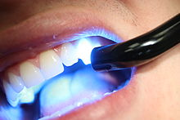
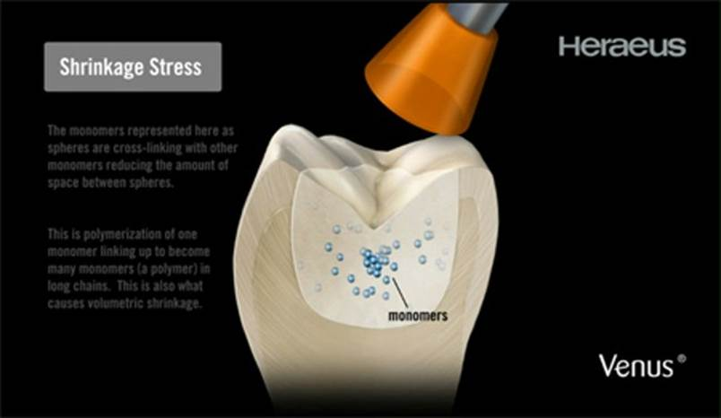
Bulk-Fill Kompozit Rezinler
Yüksek translusensi özelliği → 4 mm derinliğine kadar polimerizasyon.
Işınlama süresi azalmış, polimerizasyon derinliği artmış
Düşük polimerizasyon büzülmesi ve büzülme stresi
Geniş renk alternatifleri
Bitirme ve parlatma işlemleri daha kısa sürede tamamlanmaktadır.
Notes:
Materyalin yüksek translusensi özelliğinin bulunması sayesinde, polimerizasyonu için uygulanan ışık 4 mm derinliğine kadar etki etmektedir. Yapısına eklenmiş olan yenilikçi başlatıcı ajanlar sayesinde ışınlama süresi azalmakta ve polimerizasyon derinliği artmaktadır (Orlowski ve ark., 2015). Düşük polimerizasyon büzülmesi ve yüksek doldurucu oranı sayesinde büzülme stresi çok düşük olmakta ve böylelikle daha kalın tabakalar halinde uygulanabilmektedir. Geniş renk alternatiflerinin olması sayesinde renk seçimi işlemi daha kolay olmakta ayrıca bitirme ve parlatma işlemleri daha kısa sürede tamamlanmaktadır (Peutzfeldt ve Asmussen, 2004; Cenci ve ark., 2005).

Slide 10
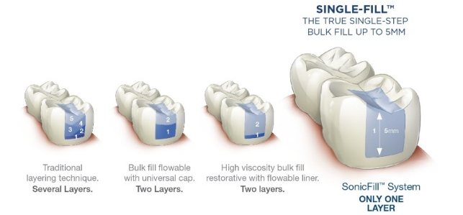
Bulk-Fill Kompozit Rezinler
Erken çocukluk çağı çürüğü → kompozit rezinlerin kullanımı
Klinik olarak derin, dar ve ulaşımı zor kavitelerin bulk-fill’in akışkan formu ile, geniş kavitelerin ise yüksek viskoziteli bulk-fill rezinlerle daha hızlı ve kolaylıkla restore edilebileceği belirtilmektedir.
Notes:
Yapılmış olan retrospektif bir çalışmanın analiz sonuçlarına göre, erken çocukluk çağı çürüğünde kompozit rezinlerin kullanımının uzun süreli ve memnun edici sonuçlar sergilediği bildirilmektedir (Bucher ve ark., 2014). Bulk-fill restorasyonların hızlı uygulanma prosedürü sayesinde kooperasyonu zayıf olan çocuklarda kullanılması uygun bir seçenek olarak tanımlanmaktadır (Ilie ve ark., 2014).
Bulk-fill kompozit rezinlerin nanohibrit kompozitlerle karşılaştırıldıkları bir çalışmanın sonuçlarına göre; bulk-fill kompozitlerin nanofil kompozit rezinlerden daha iyi mekanik özellikler sergilediği bildirilmektedir. Ayrıca klinik olarak derin, dar ve ulaşımı zor kavitelerin bulk-fill’in akışkan formu ile, geniş kavitelerin ise yüksek viskoziteli bulk-fill rezinlerle daha hızlı ve kolaylıkla restore edilebileceği belirtilmektedir (Ilie ve ark., 2014).

Slide 11
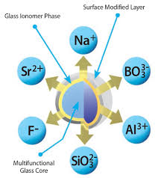
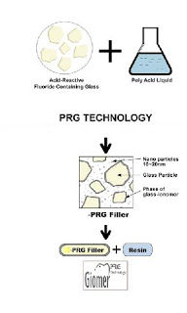
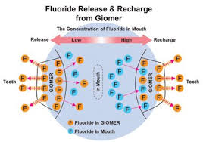
Giomer
Kompozit rezinlerin içerisine reaksiyona girmemiş cam partiküllerinin (PRG-pre-reacted glass) eklenmesi, materyalden flor salımını sağlamakta ve böylelikle antikaryojenik özellik göstermektedir.
Bu güçlendirilmiş cam partiküllü polimerler içeren yeni kompozit materyaller GİOMER (Glass İyonomer + polimer) olarak adlandırılmaktadır.
Giomerler,
flor salım, yeniden florla yüklenebilme ve uzun dönem flor salabilme özellikleri taşımaktadır.
Notes:
Kompozit rezinlerin özelliklerini geliştirmek ve cam iyonomerlerin olumlu özelliklerinden faydalanmka adına, yapılarına reaksiyona girmemiş cam partiküllerinin (PRG-pre-reacted glass) eklenmesi, materyalden flor salımını sağlamakta ve böylelikle antikaryojenik özellik göstermektedir. PRG partikülleri, ortamda su varlığında floroalumina silikat cam ve poliakrilik asit arasında asit-baz reaksiyonuyla oluşmaktadır. Bu güçlendirilmiş cam partiküllü polimerler içeren yeni kompozit materyaller GİOMER (Glass İyonomer+polimer) olarak adlandırılmaktadır Giomerler, içeriğinde bulunan reaksiyona girmemiş cam partiküller sayesinde flor salım, yeniden florla yüklenebilme ve uzun dönem flor salabilme özellikleri taşımaktadır (Teranaka ve ark., 2001).

Slide 12
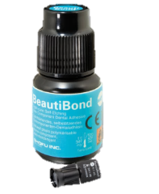
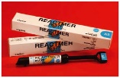
Giomer
Reaksiyona girmemiş cam partikülleri
S-PRG
F-PRG
Notes:
Reaksiyona girmemiş cam partiküllerinin iki farklı tipi bulunmaktadır. İlk tipinde sadece yüzeyi önceden reaksiyona girmiş PRG doldurucuları (S-PRG -Beautifil), ikincisi ise tamamen önceden reaksiyona girmiş PRG doldurucuları (F-PRG-Reactmer) şeklindedir (Okuyama ve ark., 2006; Gordan ve ark., 2007). Bu sistemlerin flor salımı yapabilme özelliği olan dentin adeziv sistemleri de üretilmiştir. Üreticiler daha yüksek başarı için giomerlerin bu adezivlerle beraber kullanımlarını tavsiye etmektedir (Naoum ve ark., 2012; Sabatini, 2013; Gönülol ve ark., 2014).
Beautifil (Shoufu, Kyoto, Japan) kompozit rezin ve PRG teknolojisiyle üretilmiş giomer restoratif materyalidir. Yapılmış olan bir in-vitro çalışmada Beautifil’in flor salım ve geri alım değerleri incelenmiş ve sonucunda ilk birkaç günde flor salım miktarını düşük oranda tespit ederken, 21. günde anlamlı olarak arttığını tespit etmişlerdir (Okuyama ve ark., 2006).

Slide 13
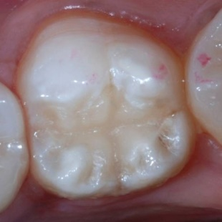
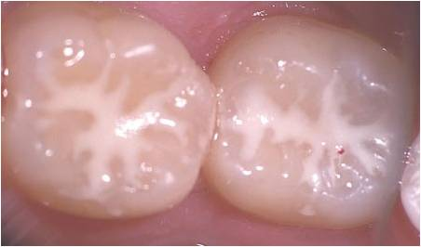
Giomer
S-PRG GİOMER
Kompozit restorasyon
F-PRG GİOMER
Dentin bağlayıcı
Fissür örtücü
Su emilimi olmaktadır !
Dentin bağlayıcı olarak kullanımları tavsiye edilmektedir.
S-PRG giomer (Beautifil) ve F-PRG giomerin (Reactmer) → Beautifil hem servikal hem de okluzal restorasyonlarda Reactmer’e göre daha başarılı sonuçlar sergilemektedir.
Notes:
S-PRG giomerler daha çok kompozit endikasyonu olan restorasyonlarda kullanılırken, F-PRG giomerler ise genellikle dentin bağlayıcı sistem, fissur örtücü ya da kuvvet almayan bölgelerde restoratif materyal olarak kullanılmaktadır. F-PRG grubu materyallerden, sertleşme reaksiyonları sonrasında yüksek oranda su emilimi olmaktadır. Bu durum klinik olarak başarısızlıklara neden olduğu için daha çok dentin bağlayıcı ajan olarak kullanımları tavsiye edilmektedir

Slide 14
Giomerlerin Avantajları
Kolay uygulanabilmeleri,
Flor salımı yapmaları ve yeniden florla yüklenebilmeleri,
Radyoopasite,
Estetik özelliklerinin yüksek olması,
Biyouyumlu olmaları,
Bitirme ve parlatma işlemlerinin kolay yapılabilmesi,
Polimerizasyonlarının ışıkla aktive olmaksı,
Homojen bağlanma için viskozitelerinin ideal olması,
Kompozit rezinler gibi dayanaklı olmaları olarak sayılabilmektedir.
Yap ve ark., 2002; Ikemura ve ark., 2003; Gordan ve ark., 2007; Kimyai ve ark., 2011; Rao ve Malhotra, 2011; Kooi ve ark., 2012; Yadav ve ark., 2012
Notes:
Kolay uygulanabilmeleri,
Flor salımı yapmaları ve yeniden florla yüklenebilmeleri,
Radyoopasite,
Estetik özelliklerinin yüksek olması,
Biyouyumlu olmaları,
Bitirme ve parlatma işlemlerinin kolay yapılabilmesi,
Polimerizasyonlarının ışıkla aktive olmaksı,
Homojen bağlanma için viskozitelerinin ideal olması,
Kompozit rezinler gibi dayanaklı olmaları olarak sayılabilmektedir.
Ancak giomerler de diş dokusuna bağlanabilmek için bonding ajanlara gereksinim duymaktadırlar (Yap ve ark., 2002; Ikemura ve ark., 2003; Gordan ve ark., 2007; Kimyai ve ark., 2011; Rao ve Malhotra, 2011; Kooi ve ark., 2012; Yadav ve ark., 2012).

Slide 15
Giomerlerin Endikasyonları
Minimal invaziv restorasyonlar,
Servikal restorasyonlar,
Endodontik giriş kavitelerinde geçici restorasyon olarak,
Önve arka grup restorasyonlar,
Sınıf I-V tüm kavitelerin restorasyonları,
Kök yüzeyindeki çürükler,
Endodontik tedavi esnasında meydana gelen kök perforasyonlarının onarımı,
Eksternal kök rezorpsiyonlarının onarımı,
Süt dişi restorasyon uygulamaları,
Mine defektlerinin onarımı,
Çürük kontrolü için geçici restorasyon olarak,
Küçük kor materyali yapımında,
Kompozit rezin restorasyonların tamiri,
Undercut alanların restore edilmesi olarak sıralanmaktadır.
(Kimyai ve ark., 2011; Gonzalez ve ark., 2004; Matis ve ark., 2004; Sunico ve ark., 2005; Çakır ve ark., 2013).
Notes:
Giomerlerin flor salımı yapabilmeleri sayesinde restorasyon yüzeyinde plak birikimi azalmaktadır (Saku ve ark., 2010). Giomerlerin yüksek flor salabilme ve yeniden depolama özellikleri sayesinde sekonder çürük oluşumunu ve demineralizasyonu %14-35 oranında azalttığı bildirilmektedir (Dionysopoulos ve ark., 2003; Naoum ve ark., 2011).

Slide 16
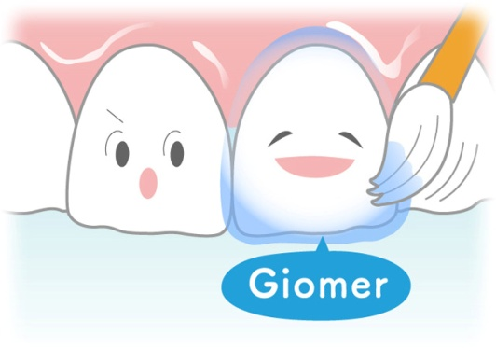
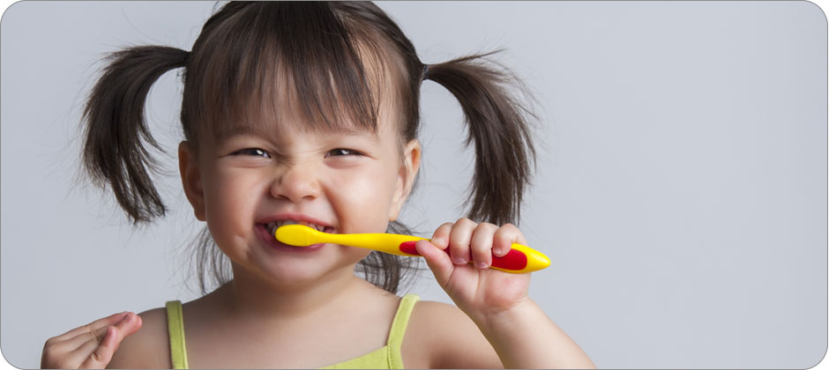
Giomerler
S-PRG giomerler süt dişlerindeki restorasyonlarda, flor salım özellikleri sebebiyle yüksek çürük riski olan çocuklarda, rekürrent çürüklerin önlemesinde kullanımları özellikle tavsiye edilmektedir.
Notes:
Tüm özellikler ve yapılan çalışmalar değerlendirildiğinde, S-PRG giomerler süt dişlerindeki restorasyonlarda, flor salım özellikleri sebebiyle yüksek çürük riski olan çocuklarda, rekürrent çürüklerin önlemesinde kullanımları özellikle tavsiye edilmektedir.

Slide 17
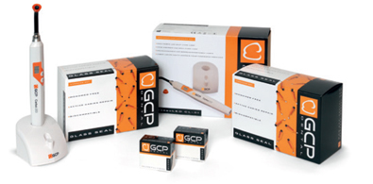
Cam Karbomer Simanlar
Nano-doldurucuların CİS’lerde kullanılması sonucunda, rezin modifiye cam iyonomer simanın estetik ve düşük aşınma direnci problemlerinin çözüldüğü, “Cam Karbomer” adı verilen yeni bir materyal geliştirilmiştir.
Tozu
Likiti
Nano partiküller
Kalsiyum floroapatit
Dialkil siloksanlar
Poliakrilik asit
Çehreli ve ark., 2013
Notes:
Estetik restoratif materyallerde nano-doldurucuların kullanılması daha iyi bir parlatma ve daha pürüzsüz bir bitim ile sonuçlanmaktadır. Aynı zamanda nano doldurucuların eklenmesi ile daha yüksek dayanıklılık elde edilmektedir (Pitkethy, 2003). Nano-doldurucuların CİS’lerde kullanılması sonucunda, rezin modifiye cam iyonomer simanın estetik ve düşük aşınma direnci problemlerinin çözüldüğü, “Cam Karbomer” adı verilen yeni bir materyal geliştirilmiştir (Duinen, 2006).
CİS’lerin özelliklerinin geliştirilmesi ile ortaya çıkan cam karbomer simanlar, üstün fiziksel özelliklere sahip oldukları iddiaları ile piyasaya sürülmüştür. Cam karbomer simanın tozu, nano ebatta toz partiküller, ikincil doldurucu olarak kalsiyum floroapatit ve dialkil siloksanlar ile işlemden geçirilmiştir reaktif cam içermektedir. Likitinde ise geleneksel cam iyonomerlerde olduğu gibi poliakrilik asit bulunmaktadır.

Slide 18
Cam Karbomer Simanlar
Karbonize nanopartiküller
Avantajları;
Özel tasarlanmış doldurucu ve floroapatit/hidroksiapatit parçacıklı içeriği sayesinde
Üstün basınç ve eğilme dayanımı,
Yüksek aşınma direnci,
Biyouyumluluk,
Dentine ve mineye kimyasal olarak bağlanması,
Dentin marjinlerinde güçlü bir kapama sağlaması,
Nanoteknolojik floroapatit partikülleri sayesinde remineralizasyonu hızlandırması,
Rezin, solvent ve metal içermemesi,
Mine ve dentinde asitlemeyi gerektirmemesi,
Radyoopaklığı sayesinde postoperatif teşhisi kolaylaştırması
Notes:
Cam karbomer simanın piyasadaki ürünlerinden biri olan GCP Glass Fill, restoratif cam iyonomer siman içeren karbonize nanopartiküllerden oluşan yeni bir üründür. Bu ürünün başlıca avantajları;
Özel tasarlanmış doldurucu ve floroapatit/hidroksiapatit parçacıklı içeriği sayesinde
Üstün basınç ve eğilme dayanımı,
Yüksek aşınma direnci,
Biyouyumluluğu,
Dentine ve mineye kimyasal olarak bağlanması,
Dentin marjinlerinde güçlü bir kapama sağlaması,
Nanoteknolojik floroapatit partikülleri sayesinde remineralizasyonu hızlandırması,
Rezin, solvent ve metal içermemesi,
Mine ve dentinde asitlemeyi gerektirmemesi,
Radyoopaklığı sayesinde postoperatif teşhisi kolaylaştırması olarak sıralanmaktadır

Slide 19
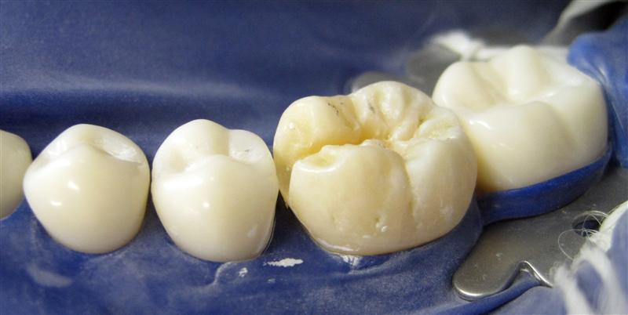
Cam karbomerlerin endikasyonları
Daimi dişlerde stres altında olmayan alanlardaki Sınıf I ve II restorasyonlarda,
Süt dişlerinde Sınıf I ve II restorasyonlarda,
Kuron ve köprülerde kor materyali olarak,
Servikal dolgularda,
Fissür örtücü olarak,
Sınıf V restorasyonlarda kullanımları
(GCP-Glass fill, 2011; Gorseta ve ark., 2014).
Notes:
Daimi dişlerde stres altında olmayan alanlardaki Sınıf I ve II restorasyonlarda,
Süt dişlerinde Sınıf I ve II restorasyonlarda,
Kuron ve köprülerde kor materyali olarak,
Servikal dolgularda,
Fissür örtücü olarak,
Sınıf V restorasyonlarda kullanımları

Slide 20
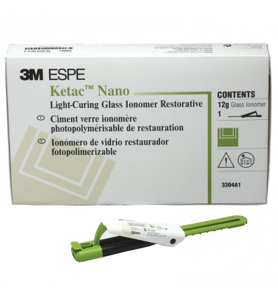
Nano-iyonomer Simanlar
2007 yılında RMCİS’lerin yararlı özelliklerinden faydalanmak ve estetik özelliklerini geliştirmek adına yeni nesil bir materyal olan üreticiler tarafından nano-iyonomer olarak adlandırılan Ketac Nano (3M-ESPE, St. Paul, ABD) piyasaya sürülmüştür.

Slide 21
Nano-iyonomer Simanlar
Nano iyonomer simanlar, cam iyonomer partiküllerin nano doldurucu teknolojisi ile bağlanarak, süt ve daimi dişlerin restorasyonlarında kullanılması amacıyla üretilmişlerdir. Bu materyaller gelenekler CİS ve RMCİS’in avantajlarını üzerinde taşımaktadır.
Killian ve Croll 2010; Korkmaz, ve ark., 2010

Slide 22
Nano-iyonomer Simanlar
Sınıf I-V tüm süt dişi restorasyonlarında,
Geçici terapötik restorasyonlarda,
Daimi dişlerin küçük Sınıf I, III, IV restorasyonlarında,
Sandviç tekniğin kullanıldığı restorasyonlarda.
(Killian ve Croll 2010; Ketac Nano, 3M ESPE, 2016)
Notes:
Çocuk diş hekimleri tedavi ettikleri hasta popülasyonu sebebiyle RMCİS’ler ve özellikle nano-iyonomerleri çok çeşitli uygulamalarda kullanabilmektedir. Uyum zorluğu yaşayan ya da uyumsuz olan, özel tedavi gereksinimi olan, uyumlu fakat çok sayıda çürüğü bulunan çocuklarda, çürüğe yatkınlığı olan adölesanlarda ve yarı sürmüş halde hipoplastik ya da çürüklü daimi molarlarda nanoiyonomerlerin kullanımları söz konusu olmaktadır (Killian ve Croll 2010).
Üretici firmaya göre kullanım endikasyonları ise;
Sınıf I-V tüm süt dişi restorasyonlarında,
Geçici terapötik restorasyonlarda,
Daimi dişlerin küçük Sınıf I, III, IV restorasyonlarında,
Sandviç tekniğin kullanıldığı restorasyonlarda.

Slide 23
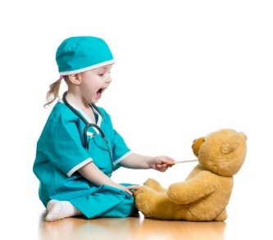
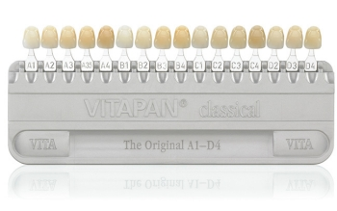
Yüksek Viskoziteli Geleneksel CİS
EQUIA sistem Vita renk skalasına göre A1, A2, A3.5, B1, B2, B3 ve C4 renkleri bulunmaktadır.
Rezin bir örtücü (G-Coat) sayesinde restorasyon yüzeyine ve marjinlerine infiltre olarak, restorasyonun dayanıklılığını arttırmakta ve marjinal bölgedeki mikrokırıklara karşı daha dirençli hale gelmesini sağlamaktadır.
Notes:
EQUIA yüksek viskoziteli siman olarak da adlandırılmakta ve geleneksel CİS’lerin başarısız optik özelliklerine karşın, Vita renk skalasına göre A1, A2, A3.5, B1, B2, B3 ve C4 renkleri bulunmakta ayrıca ışıkla polimerize olabilen rezin bir örtücü (G-Coat) içermektedir. Bu örtücü rezin restorasyon yüzeyine ve marjinlerine infiltre olarak, restorasyonun dayanıklılığını arttırmakta ve marjinal bölgedeki mikrokırıklara karşı daha dirençli hale gelmesini sağlamaktadır (Basso, 2011).

Slide 24
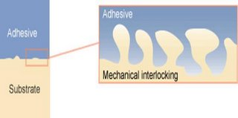
Yüksek Viskoziteli Geleneksel CİS
EQUIA’nın başlıca kullanım alanları;
Sınıf I restorasyonlar
Sınıf III restorasyonlar
Sınıf II restorasyonlar
Geçici/ara restorasyon malzemesi olarak
Sınıf V ve kök yüzey restorasyonları
Kor yapımı olarak belirtilmektedir
! EQUIA’nın adezyonu dentine olan mikromekanik kilitlenme ve mine ve dentinde bulunan hidroksiapatit tabakasına kimyasal bağlanma ile olmaktadır !
(Vaid ve ark., 2015).
Notes:
Üretici firma talimatları doğrultusunda EQUIA’nın başlıca kullanım alanları;
Sınıf I restorasyonlar
Basınca maruz kalmayan Sınıf III restorasyonlar
İstmusun kusplar arası mesafenin yarısından daha az olması şartıyla basınca maruz kalan Sınıf II restorasyonlar
Geçici/ara restorasyon malzemesi olarak
Sınıf V ve kök yüzey restorasyonları
Kor yapımı olarak belirtilmektedir (GC EQUIA, Europe).
EQUIA’nın adezyonu dentine olan mikromekanik kilitlenme ve mine ve dentinde bulunan hidroksiapatit tabakasına kimyasal bağlanma ile olmaktadır
Modern CİS’ler özellikle yüksek viskoziteli olanlardan EQUIA, tek aşamada kaviteye uygulanabilmektedir. Uygulama sonrasında yüzeyinin nanodolduruculu bir rezin ile örtülenmesi gerekmektedir. Materyalin uygulanması sonrasında tamamiyle sertleşmesi, karıştırma işleminden sonra 5 dakika içinde tamamlanmaktadır. Geleneksel CİS’ler için bu sürenin 5 dakikadan daha fazla olduğu bildirilmektedir.

Slide 25
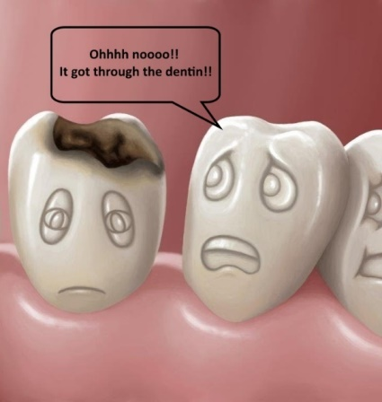
Yüksek Viskoziteli Geleneksel CİS
Kavite yüzeyine hazırlayıcı ‘cavity conditioner’ olarak → %20’lik poliakrilik asit
Mikromekanik retansiyon ve bağlantı artmaktadır
Simanın iyondan zengin tabakası diş sert dokuları ile birleşmekte !!!
Notes:
EQUIA restoratif sistemin içeriği olan FUJİ IX GP Extra yüksek viskoziteli CİS’in kaviteye uygulanması öncesinde, kavite yüzeyine hazırlayıcı ‘cavity conditioner’ olarak %20’lik poliakrilik asit uygulanabileceği üretici firma önerileri arasında bulunamaktadır. Yüzey hazırlayıcı (cavity conditioner) uygulanması mikromekanik retansiyonu arttırmakta böylelikle bağlanma kuvvetinde artış olmaktadır (Fırat ve ark., 2011) Ancak yüzey hazırlayıcı ajan uygulama sonrasında, siman ile diş sert dokuları arasında kimyasal bir adezyon meydana gelmekte ve bu bağlanma sonucunda simanın iyondan zengin tabakası diş sert dokularına sıkı bir şekilde birleşmektedir. Bu nedenle yüzey hazırlayıcı uygulamadan simanı uygulayan çalışmalar da mevcuttur (Fırat ve ark.,, 2011 Friedl ve ark., 2011). Bu çalışmaların sonuçlarına göre retansiyon açısından bir fark olmadığı, restorasyonların başarılı olduğu bildirilmektedir.

Slide 26
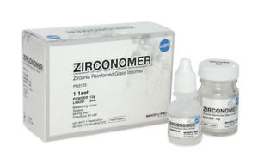
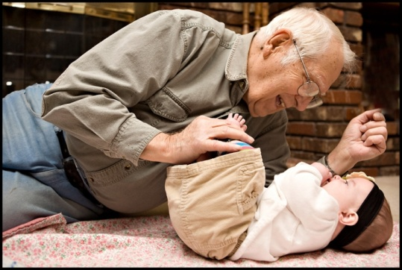
Zirkonomerler
Zirkonomer; cıva tehlikesini tamamen ortadan kaldırarak CİS’in koruyucu yararları ile amalgamın güçlü ve dayanıklılığına sahip yeni bir restoratif cam iyonomer sınıfı tanımlamaktadır.
Notes:
Son yıllarda amalgam popülaritesinin azalmasıyla birlikte, amalgam ile aynı derecede güçlü, güvenli bir materyalin onun yerine geçmesine ihtiyaç vardır. Zirkonomer; cıva tehlikesini tamamen ortadan kaldırarak CİS’in koruyucu yararları ile amalgamın güçlü ve dayanıklılığına sahip yeni bir restoratif cam iyonomer sınıfı tanımlamaktadır (Zirconia Reinforced Restorative).

Slide 27
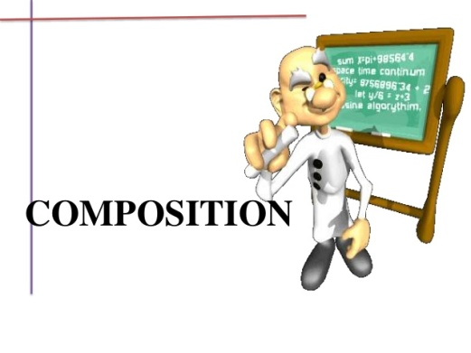
Zirkonomerler
İçeriğinde → Zirkonya ve Seramik
Yapısal bütünlüğü güçlendirmekte
→ Poliaklenoik asit ve cam bileşenler
Mekan,k özellikler artmakta, işleme kolaylığı sağlamakta
Amalgam yerine arka grup bölgede stres altında kalan alanların restorasyonu için kullanılabilmekte !
Notes:
Zirkonomerlerin içeriğindeki cam bileşen olan zirkonya ve seramik, restorasyonun yapısal bütünlüğünü güçlendirmektedir. Yapısında bulunan polialkenoik asit ve cam bileşenler ile materyalin mekanik özellikleri arttırılırken işleme kolaylığı da sağlanmaktadır. Amalgam yerine arka grup bölgede stres altında kalan alanların restorasyonu için kullanıldığında restorasyona üstün mekanik özellikler kazandırmaktadır
Olağan üstü güçlü yapısı, dayanıklılığı ve yüksek çürük riski olan hastaların daimi dişlerindeki arka grup bölge restorasyonlarında sürekli flor koruması sağladığı için ideal bir restoratif materyal olarak tanımlanmaktadır (Patel ve ark., 2015; Zirconia Reinforced Restorative).

Slide 28
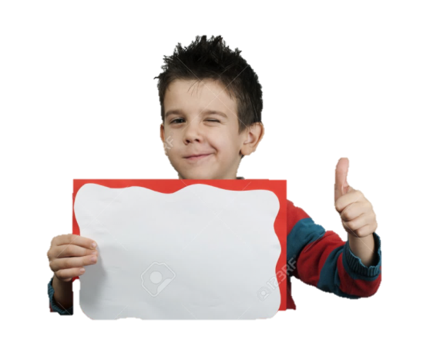
Zirkonomerlerin Endikasyonları
Sınıf I ve II kaviteler
Sandviç restorasyonlarda
Radyoopasitenin gerekli olduğu tüm kavitelerde
Overdenture restorasyonların altındaki kök yüzeylerinde
Çocuk diş hekimliğinde ve geriatrik hastalarda
Kırık tüberküllerin tamirinde uzun süreli geçici olarak
Kırık amalgam restorasyonlarda
Atravmatik restoratif tedavide
(Patel ve ark., 2015; Zirconia Reinforced Restorative).

Slide 29
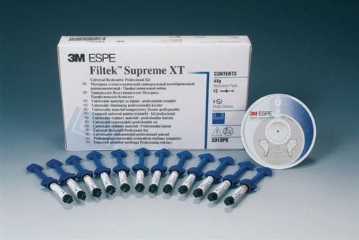
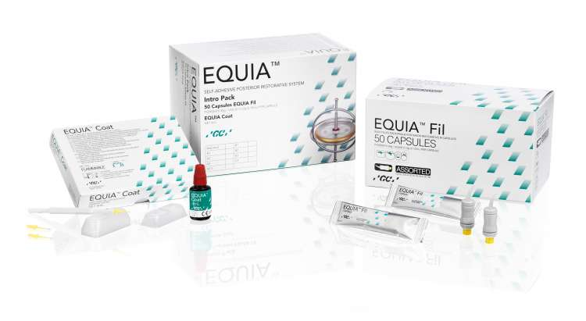
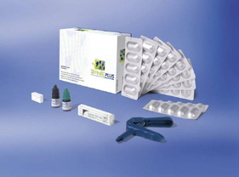
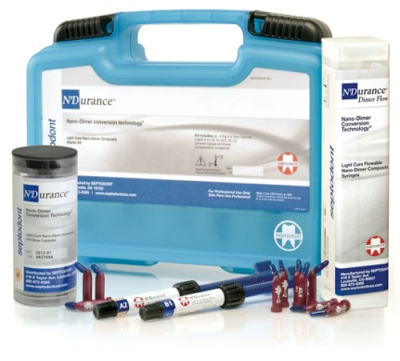
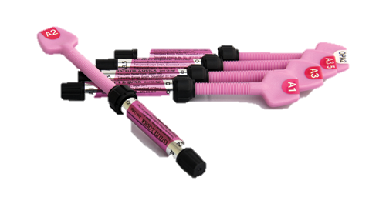
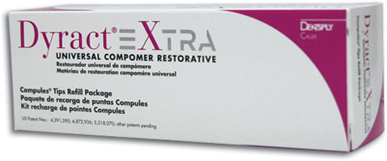
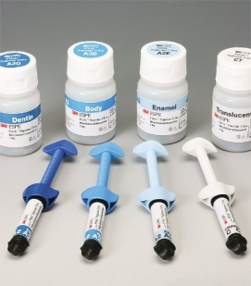
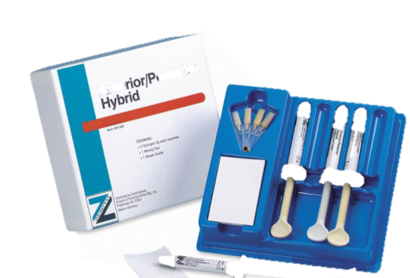
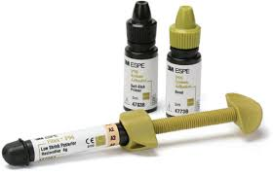
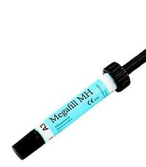
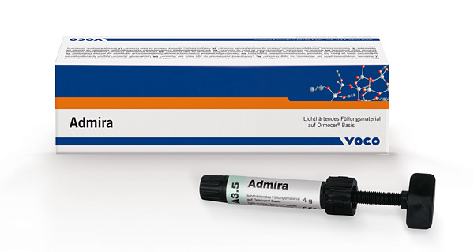
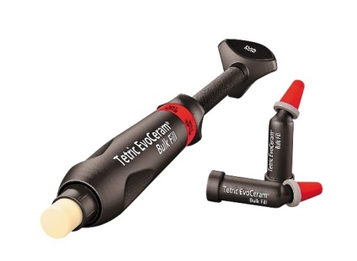
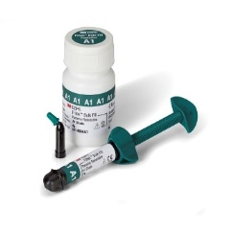
Notes:
Sonuç olarak ideal restoratif materyal arayışı halen devam etmektedir . Restoratif materyal seçinde materyalin özellikleri ve üretici firmanın kullanım talimatları göz önünde bulundurulması gerekmektedir. Materyalin doğru endikasyonla kullanımı restorasyon ömrünü arttırmakta ve yenilenme ihtiyacını azaltmaktadır

Slide 30
Aşırı madde kaybı olan anterior süt dişlerinin restorasyonunda;
1.Ön yüzü venerlenmiş (open face) paslanmaz çelik kronlar
2.Polikarbonat kronlar,
3.Kompozit-strip kronlar
4.Geçici kron-köprü materyalleri ile yapılan kronlar kullanılmaktadır.
Bunlar içerisinde en estetik ve başarısı yüksek uygulama kompozit -strip kronlardır.

Slide 31
KOMPOZİT REZİN-STRİP KRONLAR
Aşırı madde kayıplı anterior süt dişlerinde kompozitlerin süt dişleri için hazırlanmış şeffaf strip kronlarla uygulanması ile estetik ve tutuculuğu yüksek restorasyonlar yapılabilmektedir.

Slide 32
Endikasyonları:
1.Amelogenesis Imperfekta gibi yapısal bozukluğu olan dişlerde,
2.Travma nedeniyle renk değişikliği veya madde kaybı olan dişlerde,
3.Çürük lezyonunun çok geniş olduğu ve kesici kenarı da içine aldığı dişlerde kullanılır.

Slide 33
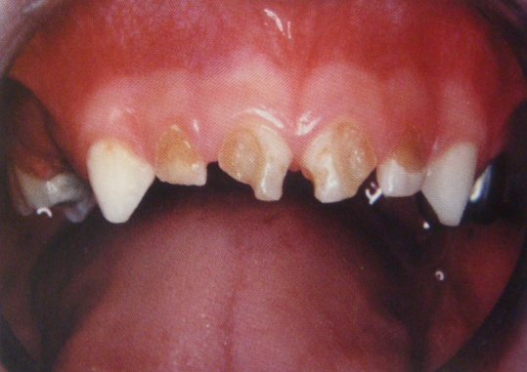
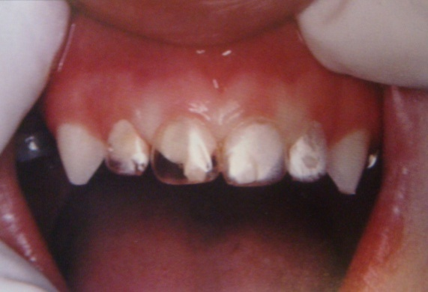
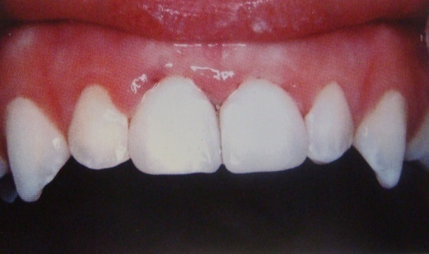
Avantajları
Estetik olmaları
Çok az preperasyon gerektirmeleri
Mineye bonding yapılarak retansiyonlarının arttırılabilmesi

Slide 34
Dezavantajları:
Kullanılan kompozit kütlesinin hacminin az olması kronun kolaylıkla kırılmasına yol açar. Kırıklar genellikle insizal kenarda görüldüğünden, kesici kenar mümkün olduğunca korunmalıdır.
Kronun kenar uyumunun iyi olmaması mikrosızıntı nedeniyle kron kenarında renkleşmeye ve dişeti sorunlarına neden olur,
Anterior bölgede sıkı kontakt ilişkisi ve çapraşıklık bulunan dişlere uygulanması zordur.
Kronun şekillendirilirken, uyumlandırılırken yırtılması
Kompozitin altında pulpa koruyucu materyallerin (CaOH) renk vermesi
Yapımı esnasında kan ve tükürük kontaminasyonunun önlenmesi
Kronun polimerizasyon sonrası çıkarılma güçlüğü

Slide 35
Klinik uygulama:
Teknik olarak hassas ve zaman alan bu yöntemin, çok küçük ve uyumsuz çocuklarda uygulanması zordur.
Uyumsuz çocuklarda kronların adaptasyonu ölçü alınarak oluşturulan alçı modeller üzerinde, ağız dışında önceden tamamlanabilir veya
restorasyon genel anestezi altında uygulanabilir.

Slide 36
Dişin mesio-distal genişliği esas alınarak en ideal kron formu seçilir.

Slide 37
Çürük kaldırılır, gerekli ise endodontik tedavi tamamlanır ve dişler cam iyonomer simanla restore edilir.
Derin kavitelerde kalsiyum hidroksit uygulanmalıdır.

Slide 38
Kesici kenar 2 mm kısaltılır.
Mezial ve distal yüzeylerde 1 mm.labial ve lingual yüzeylerde 0.5 mm. basamaklı kesim yapılır.
Labial yüzeyde dişeti hizasında ve kron yüksekliğinin 1/3 ünde tutuculuğu arttırmak için ront frezle horizontal bir oluk oluşturulmalıdır.

Slide 39
Strip kronun dişeti ile ilişkisi köleden kesilerek ayarlanır
ve
kron dişe uyumlandırılır.
Kronun insizal kenarının her iki köşesine sondla ya da frezle iki delik açılarak fazla kompozitin bu bölgeden çıkabilmesi sağlanır.

Slide 40
Mine 20 saniye asitlenir, yıkanır ve kurutulur.
İnce bir tabaka halinde bonding rezin tüm diş yüzeyine sürülerek 20 sn. polimerize edilir.

Slide 41
Uygun renkteki hibrit yapıdaki bir kompozit rezin kron içerisine yerleştirilir ve dişe uygulanır.
Aproksimal bölgelere küçük kamalar yerleştirilmesi kompozitin taşkın olmasını engeller.
Kron labial, insizal ve palatinal yüzeylerden ışık uygulanarak polimerize edilir.

Slide 42
Strip kron çıkarılır ve bitirme frezi ve softleks disklerle gerekli bitirme ve polisaj işlemleri tamamlanır.
Kronun dişeti ile ilişkisi ve okluzyon kontrol edilmelidir.

Slide 43
Çok sayıda kron uygulanacaksa, öncelikle tüm kronlar şekillendirilmeli ve dişlere uyumlandırılmalıdır.
Kronların fizyolojik diestamaları kapatmamasına dikkat edilmelidir.

Slide 44
GEÇİCİ KRON KÖPRÜ MATERYALLERİ İLE YAPILAN KRONLAR
Aşırı madde kaybı olan anterior süt dişlerinde çürükler temizlendikten sonra dişler cam iyonomer simanla restore edilir.
Kompozit kronlara benzer şekilde diş kesimi yapılır.
Ölçü alınarak elde edilen alçı modeller üzerinde dişlere şeffaf strip kronlar uyumlandırılır.
Kronların içerisi geçici kron yapımında kullanılan bir kompozitle (Provi pond DC, Ivocular-Vivadent) astarlanır ve kronlar dişlere uygulanır.

Slide 45
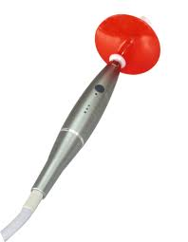
Tüm yüzeylerden 20 şer sn. ışık uygulanarak ön polimerizasyon tamamlanır, Taşan artık dolgu materyali uzaklaştırılır. Alçı model tekrar ışık cihazına yerleştirilerek polimerizasyon tamamlanır.
Kronların bitirme ve polisaj işlemlerinden sonra ağızdaki uyumları ve okluzal ilişkileri değerlendirilir. Kronlar adesiv bir simanla yapıştırılır.

Slide 46
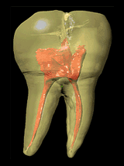
KANAL TEDAVİLİ VE AŞIRI MADDE KAYBI OLAN ANTERİOR SÜT DİŞİ RESTORASYONLARI
Endodontik tedavi görmüş, ancak kronun büyük bir kısmının kaybedildiği dişlere uygulanan restorasyonlarda tutuculuğunun arttırılması amacıyla pulpa boşluğundan yararlanılmaya çalışılır.
Bu amaçla modifiye postlar kullanılmaktadır. Ancak bu tür restorasyonların uygulanacağı dişlerde fizyolojik kök rezorpsiyonunun 1/3' ü aşmaması gerekmektedir.

Slide 47
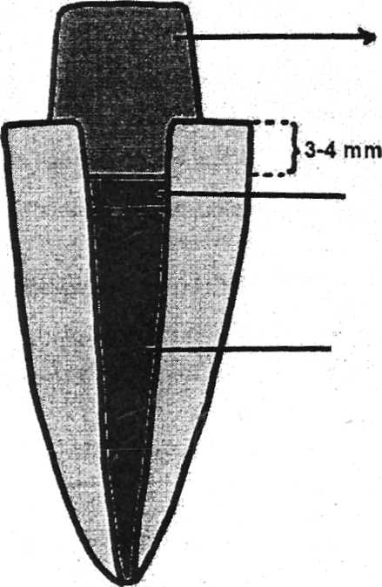
1. KISA POST TEKNİĞİ
Kanal tedavisi tamamlandıktan sonra ikinci randevuda kanal patı mine-sement sınırının 3-4 mm altına kadar boşaltılır.
Kanal patının üzeri ince bir cam iyonomer simanla örtülür.
Kompozit Post-Kor
Pulpa odası 20 sn asitlenir yıkanır ve kurutulur.
Kanal duvarlarına ve dişe bonding ajan sürülerek 20 sn. polimerize edilir.

Slide 48
Kompozit Post-Kor
Pulpa odası kompozitle 2 mm.lik tabakalar halinde doldurularak kısa bir post hazırlanır.
Marginal kenarlar basamaklı olarak aynen kompozit kronlarda olduğu şekilde kesilir.
Strip kron dişe uyumlandırılır.

Slide 49
Mevcut mine yapısı asitlenir yıkanır ve kurutulur.
Bonding ajan sürülerek polimerize edilir.
Uygun bir kompozit strip kron seçilir ve kompozit strip kronla dişe uygulanır.
Kron tüm yüzeylerden ışık uygulanarak polimerize edilir.
Kompozit Post-Kor

Slide 50
Bitirme ve polisaj işlemleri ile restorasyon tamamlanır.
Post yapımında fiberle güçlendirilmiş kompozitler ve poliasitle modifiye kompozitler de kullanılmaktadır.

Slide 51
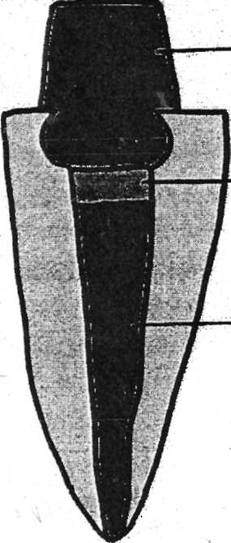
2.MANTAR RESTORASYON
Aşırı madde kayıplı, kanal tedavisi uygulanmış, süt kesici ve kanin gibi kök yapısının daha güçlü olduğu dişlerde uygulanır.
Kanal tedavisi tamamlandıktan sonra ikinci randevuda kanal patı mine-sement sınırının 5 mm altına kadar boşaltılır.
Kanal patının üzeri ince bir cam iyonomer simanla örtülür.
6 nolu bir ront frezle dişeti kenarından apikale doğru 3-4mm daha aşağıda, çepeçevre bir oluk açılarak, underkut sahası oluşturulur.
Lateral kök perforasyonunun önlenebilmesi için frez dişin uzun eksenine paralel olarak tutulmalıdır.

Slide 52
Asitleme ve bonding ajan uygulandıktan sonra kompozit tabakalar halinde polimerize edilir
Ters duran mantara benzer yapıda bir post hazırlanmış olur.
Post üzerine strip kronla daha önce belirtildiği gibi kompozit kron hazırlanarak restorasyon tamamlanır.

Slide 53
AŞIRI MADDE KAYBI OLAN POSTERİOR SÜT DİŞLERİNİN RESTORASYONU
PASLANMAZ ÇELİK KRONLAR
Süt dişlerinin amalgam ve diğer restoratif materyallerle restore edilemediği koşullarda uygulanan paslanmaz çelik kronlar ( PÇK) süt dişlerine uygulanan en uzun ömürlü restorasyon tipidir.

Slide 54
Diş hekimliği pratiğine 1950 lerde giren nikel ve kromdan oluşan PÇK' lar, estetik olmamalarına karşın günümüzde de geçerliliğini yitirmemiştir.
Aşırı madde kayıplı genç sürekli dişlerde .kalıcı restorasyonlara geçmeden önce (örneğin endodontik tedavinin sonucunu beklerken) geçici restorasyon materyali olarak kullanılırlar.
Süt ve sürekli dişler için 6 boyutta hazırlanmışlardır.
Daha önce şekillendirilmiş olan kronlar.gevrek yapıları nedeniyle dişlere penslerle kolaylıkla uyumlandınlırlar.

Slide 55
Süt dişleri için paslanmaz çelik kron endikasyonları;
1.Geniş yüzeylerde çürük lezyonu olan ve diş yapısının diğer restoratif materyallerle restore edilemeyecek düzeyde kaybedildiği dişlerde (dişin iki yüzeyinden fazlasında çürük mevcutsa)
2.Çürük lezyonunun dişin aproksimal yüzeylerini kapladığı, aproksimal kontağın
kaybedildiği ve sondun bukal yüzeyden linguale kolaylıkla geçebildiği koşullarda
3.Aynı dişin farklı yüzeylerinde diğer restoratif materyallerle restore edilebilecek çok sayıda
çürük lezyonu mevcutsa,

Slide 56
4.Dişin fonksiyonel tüberkülleri kaybedilmişse,
5-Aktif çürüklü ağızlarda, çürüğün kısa bir süre sonra diğer diş yüzeylerinde de başlama riski söz konusudur PÇK uygulanarak diğer diş yüzeylerinin çürüme riskinin ortadan kaldırılması amaçlanır (özellikle sadece genel anestezi altında tedavi edilebilen hastalarda).
6-Mental sorunlu veya küşük yaşı nedeniyle uyum sağlanamayan çocuklara genel anestezi altında çok sayıda PÇK uygulanır,

Slide 57
7-Hipoplazi,Amelogenezis imperfekte gibi diş dokularında şiddetli bozukluğun olduğu süt ve genç sürekli dişlerde diş dokularının aşınmasının önlenmesi ve korunması amacıyla,
8-Endodontik tedaviler sonrasında diş yapısı zayıflayıp, kırılgan bir hal alır ,PÇK ile diş yapısı korunmaya çalışılır,
9-Fraktüre dişlerin restorasyonunda ön yüzeyi venerlenmiş PÇK’lar kullanılabilir,

Slide 58
10.Madde kaybının fazla olması nedeniyle bant yapımının olanaksız olduğu koşullarda yer tutucu ayağı olarak kullanılırlar. Yer tutucunun kroşesi krona lehimlenir,
11.0klüzyondan aşağıda kalan persiste süt dişlerine uygulanarak.hem oklüzyon yükseltilir, hem de antogonist dişlerin uzaması engellenir. PÇK ile aproksimal kontaktların sağlanması komşu dişlerin bu bölgeye doğru eğilmesini önler.
12. Bruksizm vakalarında

Slide 59
Paslanmaz çelik kron uygulaması;
Oklüzyon hem fonksiyon hem de istirahat pozisyonunda değerlendirilir, gerekli ise okluzal uyumlama yapılır,
Diş klinik ve radyolojik olarak muayene edilir, kök rezorpsiyon düzeyi tayin edilir.
Gerekli tedaviler uygulanır, diş cam iyonomer simanla restore edilir.

Slide 60
Diş Kesimi
Diş kesiminde amaç kronun dişe yerleştirilmesini engelleyecek diş dokularının kaldırılmasıdır .
PÇK endikasyonu olan dişlerde genellikle diş yapısının büyük bir kısmı kaybedildiğinden,çok az bir preperasyon gereklidir.
Alev şeklinde bir frezle okluzal yüzey 1-1.5 mm indirilir.

Slide 61
Diş Kesimi
Kesim bukkal ve lingual yüzeylerin 1/3 üne doğru eğimlenerek uzatılır. Tüberküllerin anatomik çizgileri mümkün olduğu kadar korunmalıdır.

Slide 62
Mesial ve distal yüzeyler okluzalden başlayarak servikale doğru frezin ileri ve geri hareketleriyle kesilir.
Süt dişinin anatomik özelliği nedeniyle kole bölgesinde basamaksız bir kesim yapılır.
Sondla muayene edilerek kölede basamak oluşmadığı kontrol edilmelidir.

Slide 63
Kron seçimi;
?
Dişin kaybedilmiş olan
mesio- distal ve okluzal boyutlarını r
estore edebilecek en ideal boyuttaki kron seçilir.
Kronun fizyolojik diestamaları kapatmamasına dikkat edilmelidir.

Slide 64
Kronun şekillendirilmesi;
PÇK penslerle dişin anatomisine uygun olarak şekillendirilir.
Tutuculuk büyük oranda kronun dişin kole bölgesine uyumlandırılmasından kaynaklanır.
Kron dişetine 1 mm girmelidir.
Daha önce seçilmiş olan kron dişe yerleştirilir.
Kronun mesio-distal ve okluzal ilişkileri restore etmesi gerekmektedir.
Kron kenarları taş ve lastikle pürüzsüz bir hale getirilmelidir.

Slide 65
Kronun yapıştırılması;
Kronlar cam iyonomer siman( CIS) veya polikarboksilat simanla yapıştırılır.
Kron uygulanmadan önce diş CIS ile restore edilmişse, kron CIS yapıştırma simanı kullanılarak yapıştırılmalıdır.
Taşan siman artıkları temizlenir ve kronun kole bölgesine CIS' ın sertleşme periodu esnasında nemden etkilenmemesi için vaselin uygulanır.

